Slide 1
Массивы
И
Циклы

Slide 2
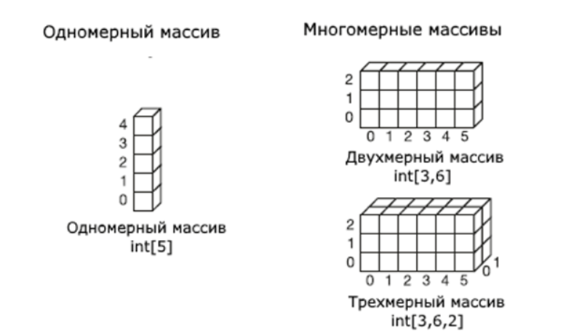

Slide 3
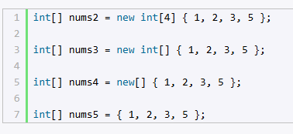

Slide 4



Slide 5
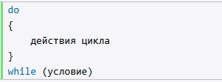
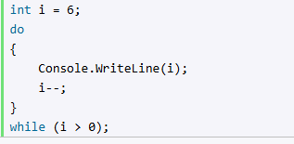

Slide 6

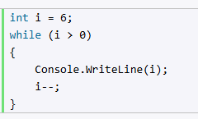

Slide 7
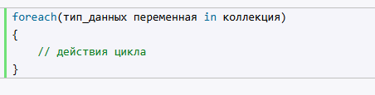


Slide 8
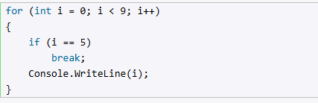
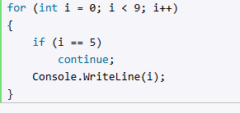
Иногда возникает ситуация, когда требуется выйти из цикла, не дожидаясь его завершения. В этом случае мы можем воспользоваться оператором break.
при проверке цикл не завершался, а просто пропускает текущую итерацию. Для этого мы можем воспользоваться оператором continue:

Slide 9
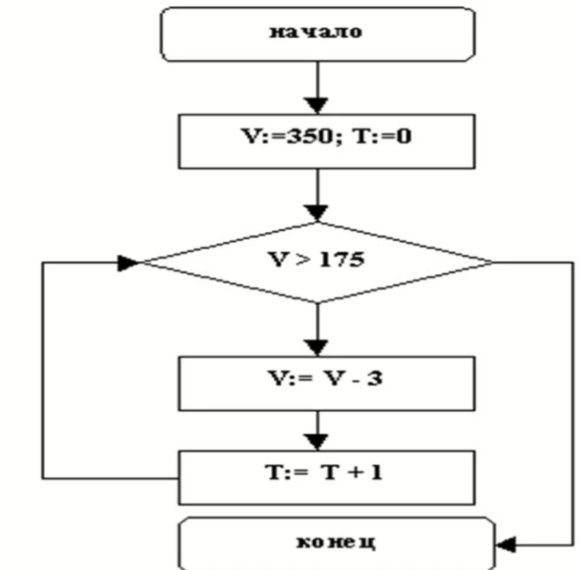

Slide 10
За каждый месяц банк начисляет к сумме вклада 7% от суммы. Напишите консольную программу, в которую пользователь вводит сумму вклада и количество месяцев. А банк вычисляет конечную сумму вклада с учетом начисления процентов за каждый месяц.

Slide 11
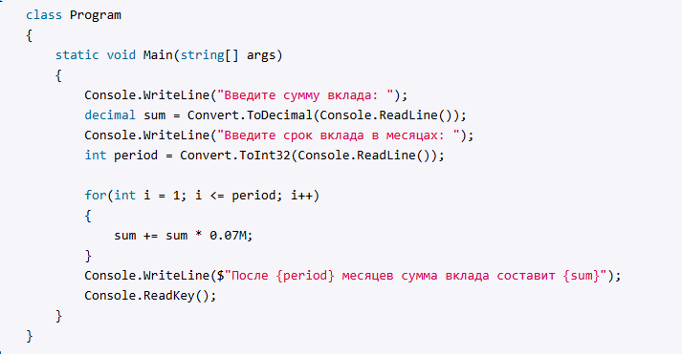
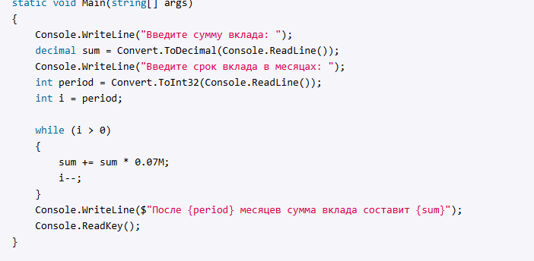

Slide 12
Найдите количество положительных чисел в массиве
{ -4, -3, -2, -1,0, 1, 2, 3, 4 };

Slide 13
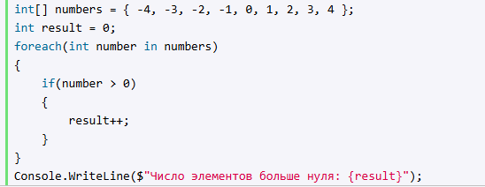

Slide 14
Инвентируйте массив

Slide 15
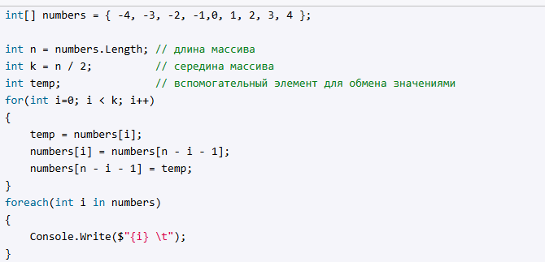

Slide 16
